Slide 1
CHÀO MỪNG CÁC CON
ĐẾN VỚI TIẾT HỌC
HOẠT ĐỘNG TRẢI NGHIỆM

Slide 2
Bài 18
Em tham gia các hoạt động xã hội

Slide 3
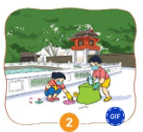
Hoạt động 1
Thảo luận cùng bạn để trả lời câu hỏi

Slide 4
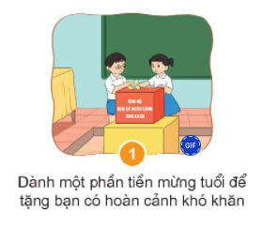
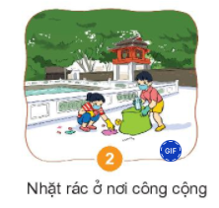
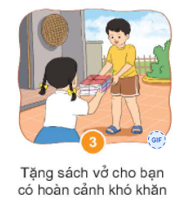
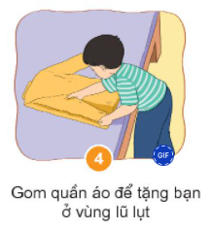
Hoạt động 1
Những hoạt động xã hội dưới đây mang lại lợi ích gì?

Slide 7
* Những hoạt động trong tranh sẽ giúp chia sẻ bớt khó khăn với những người nhận được sự giúp đỡ. Những việc như dọn vệ sinh, nhổ cỏ ở khu di tích, quyên góp tiền để trùng tu di tích…sẽ góp phần làm đẹp , giữ gìn khu di tích. Em sẽ cảm thấy cuộc sống của mình ý nghĩa hơn khi tham gia các hoạt động xã hội. Ở lứa tuổi các em, em có thể tham gia một số hoạt động xã hội như: tặng sách, truyện, quần áo cũ, quyên góp tiền để ủng hộ bạn nghèo; nhổ cỏ, nhặt rác ở các khu di tích.

Slide 8
Hoạt động 1
Liên hệ: Con có thể tham gia hoạt động xã hội nào:?
+ Trồng cây hai bên hè phố.
+ Giúp đỡ gia đình gặp khó khăn.
+ Tham gia vệ sinh nơi công cộng.
+ Thăm hỏi gia đình thương binh, liệt sĩ.
+ Tham gia văn nghệ, thể dục, thể thao.

Slide 9
Hoạt động 2
Hoạt động nhóm
Con hãy kể cho bạn mình nghe về hoạt động xã hội con biết hoặc con đã từng tham gia.

Slide 10
Dặn dò
Nhận xét tiết học
Áp dụng kiến thức đã học vào cuộc sống hằng ngày

